Slide 1
Waldschnepfe Publikationsstrategie 23 Jan 2025
Agenda
Brauchen wir eine wissenschaftliche Fachpublikation? (zusätzlich zu Bohnenstengel et al. 2020)
Was möchten wir mit dieser Publikation erreichen?
Falls diese Publikation mit Forderungen verbunden werden soll, wie sollen wir diese Publikation aufziehen?
Welche externen Partner müssen wann in die Publikationsstrategie mit eingebunden werden?
Sitzungsteilnehmer: Pierre Mollet (PM), Martin Grüebler (MG), Livio Rey (LR), Gilberto Pasinelli (GP), Thorsten Wiegers (TW), Michael Schaad (MS), Steffen Oppel (SO).
Entscheidungen die bei der Sitzung getroffen wurden sind hier in roten Kästen aufgelistet

Slide 2
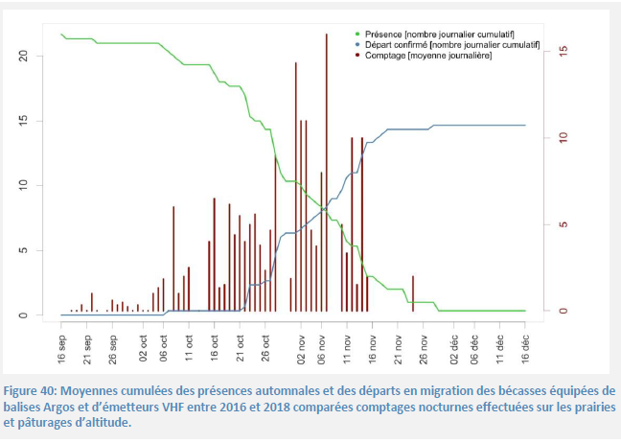
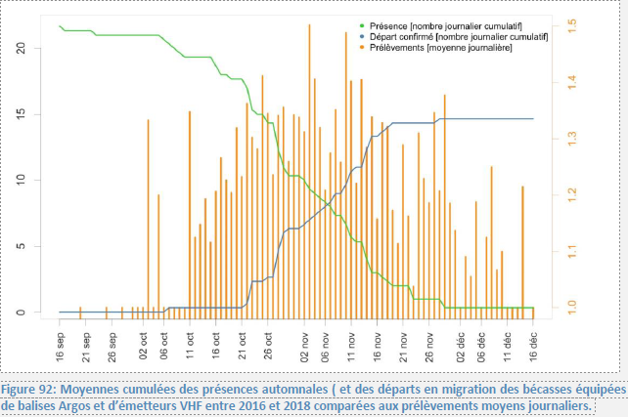
Bisheriger Kenntnisstand
Bohnenstengel et al 2020
Jagdbeginn in der Schweiz 15. September
Abzug erst gegen Anfang-Mitte November

Slide 3
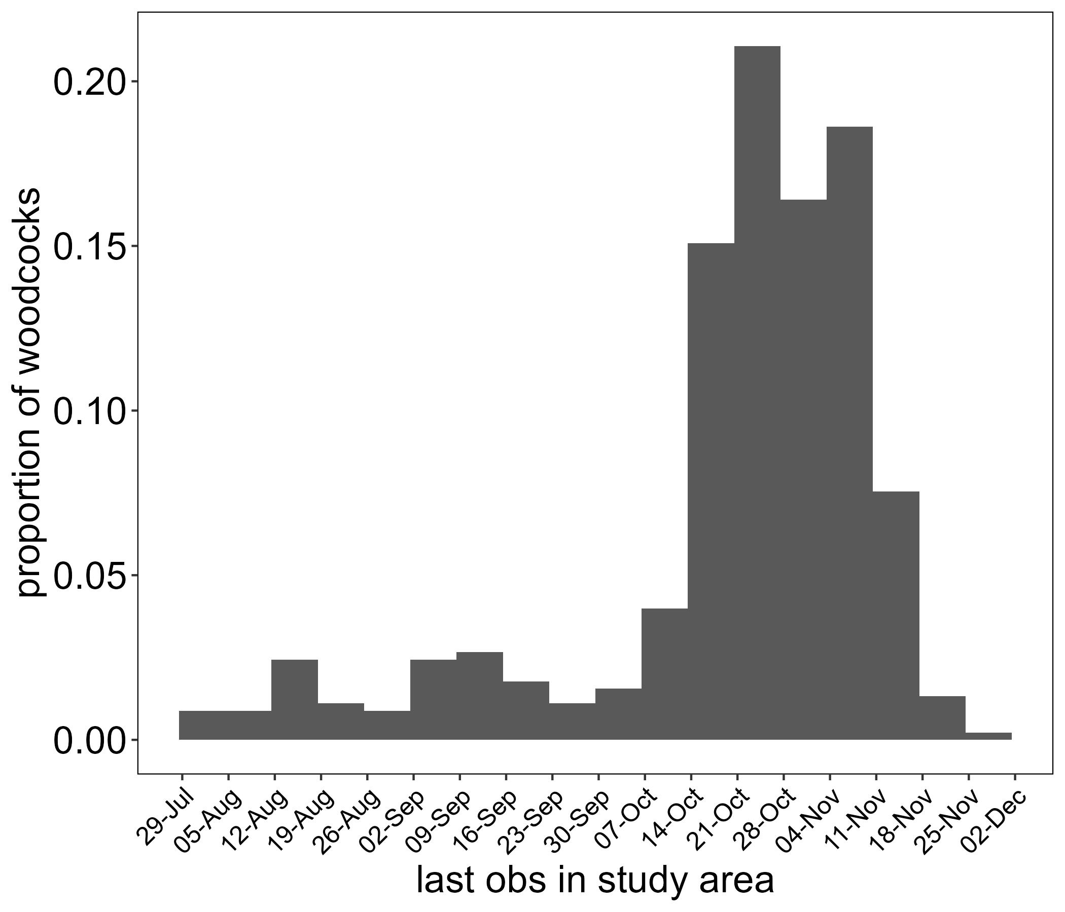
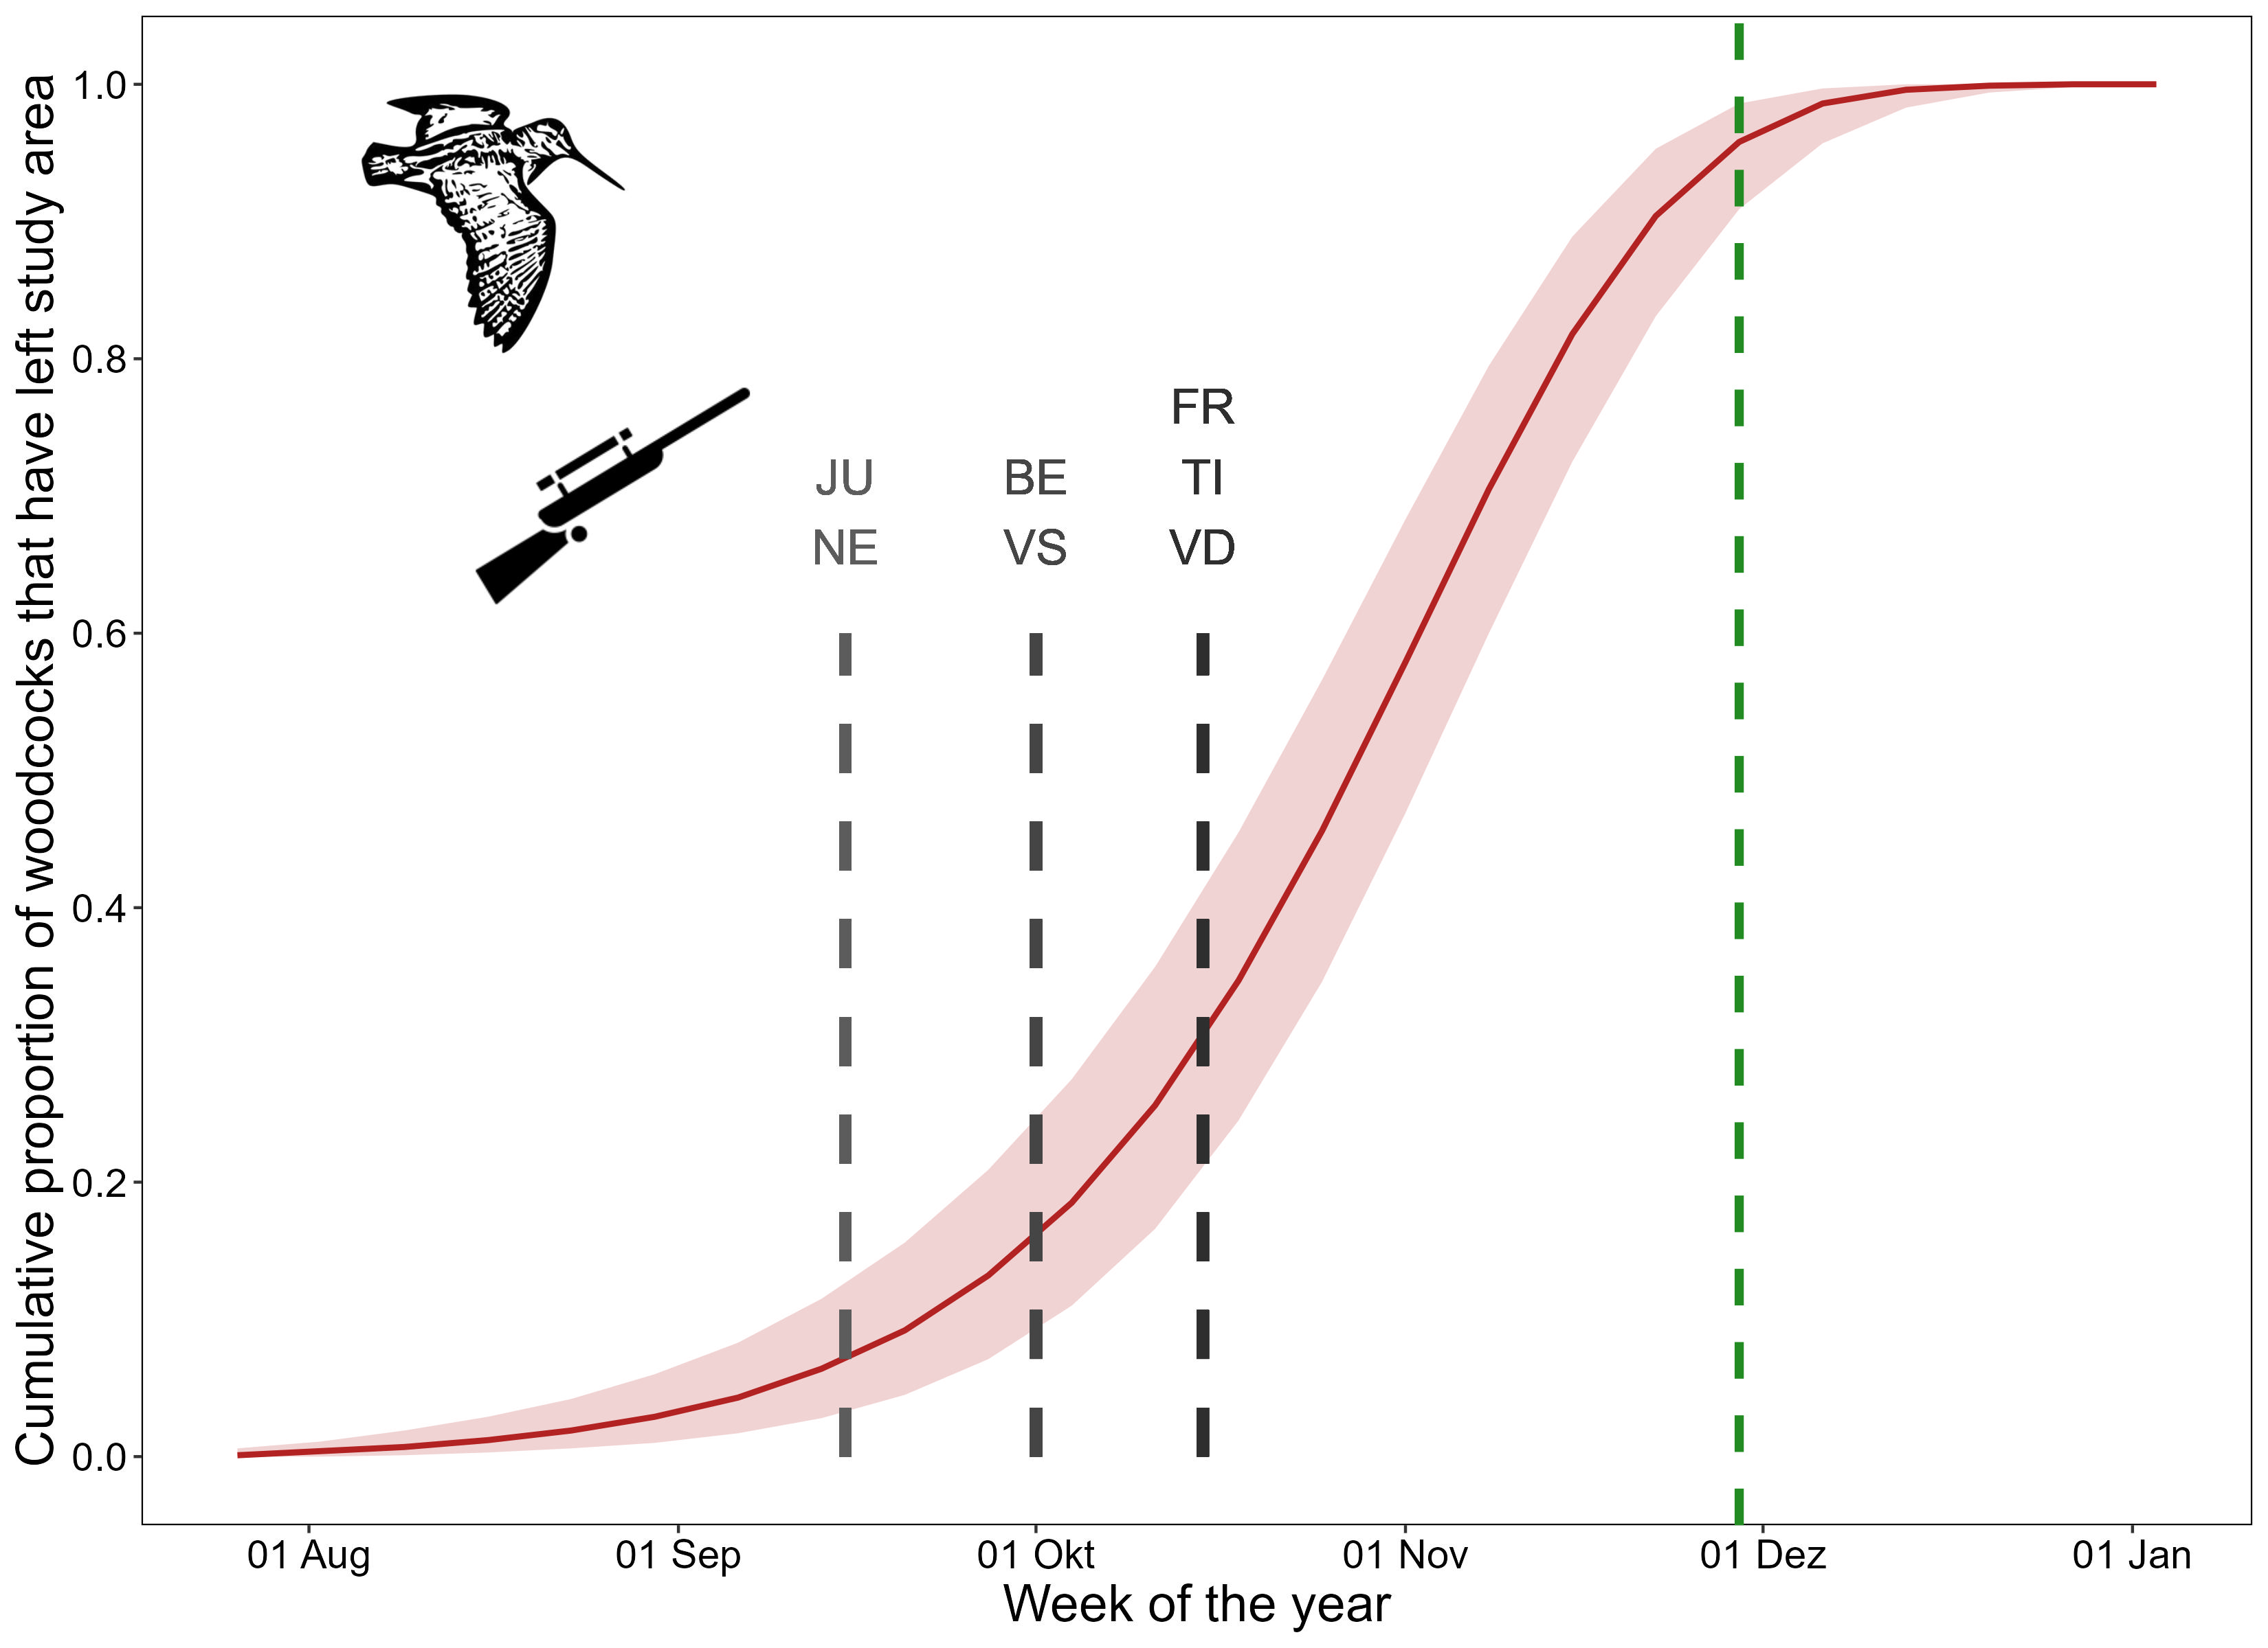
Neue Analysen
Identische Daten – sehr ähnliche Ergebnisse
Etwas komplexere multi-event Modelle, welche die Kernaussage kaum beeinflussen
Brauchen wir weitere Analysen (z.B. Ornitho-Meldungen um Durchzügler zu dokumentieren)?

Slide 4
Brauchen wir eine wissenschaftliche Fachpublikation?
Die Daten sind effektiv ‘publiziert’ (allerdings in einem obskuren Bericht)
Wissenschaftliche Fachpublikation gibt zusätzliches Gütesiegel (peer review)
Entscheidung: ja, wir wollen eine wissenschaftliche Fachpublikation, weil die Vogelwarte sehr viel Zeit und Geld investiert hat und es unser Anspruch ist solche arbeiten wissenschaftlich zu veröffentlichen (GP, PM, MG)

Slide 5
Was möchten wir mit dieser Publikation erreichen?
Daten und Ergebnisse wissenschaftlich absichern
belastbare Grundlage für unseren Standpunkt
Keine öffentliche Promotion / Diskussion um diese Ergebnisse in einen politischen Diskurs zu bringen
öffentliche Promotion um diese Ergebnisse in einen politischen Diskurs zu bringen
Konkrete Kritik am bestehenden Zustand
Forderungen zur Nachbesserung der bestehenden Jagdverordnungen
Entscheidung: wir wollen eine neutrale wissenschaftliche Fachpublikation, ohne grosse Forderungen zu stellen. Es besteht kein Grund grosse Forderungen zu stellen, und das Verhältnis zu Kantonen und Jagdverbänden ist besser und zielführender wenn man auch andere Möglichkeiten der Jagdregulation im Auge behält statt relativ einseitig nur auf eine Schonzeitverlängerung auf Bundesebene zu pochen (MS, PM)

Slide 6
Wie sollen wir eine ‘fordernde’ Publikation aufziehen?
Entscheidung: wir wollen eine neutrale wissenschaftliche Fachpublikation, welche die Daten nüchtern darstellt und in den Kontext setzt (die Zeitpunkte des Jagdbeginns sind ok und können so in der Publikation genannt werden)
Daten und Ergebnisse neutral darstellen
Periphäre Behandlung der Jagd
Hauptergebnis sind die Proportionen der Vögel die zu bestimmten Zeitpunkt noch anwesend sind
Fokus auf Jagdregelung und die Ambition ‚nachhaltig‘ zu jagen
Direkte Berechnung der Wahrscheinlichkeit dass lokale Vögel geschossen werden
Grösseres Konfliktpotenzial
Wochenbeginn | % abgezogen | % noch im Gebiet
15 September | 6.4 (2.8 - 11.5) | 93.6 (97.2 - 88.5)
29 September | 13.2 (7.1 - 20.9) | 86.8 (92.9 - 79.1)
13 Oktober | 25.6 (16.6 - 35.7) | 74.4 (83.4 - 64.3)
17 November | 81.8 (72.5 - 88.9) | 18.2 (27.5 - 11.1)

Slide 7
Welche externen Partner müssen wann in die Publikationsstrategie mit eingebunden werden?
Entscheidung: wir entwickeln eine Fachpublikation und informieren externe Partner zu bestimmten Zeiten um sie frühzeitig auf dem Laufenden zu halten:
1) Partner die Sender bezahlt und Daten beigetragen haben bekommen den ersten Manuskript-Entwurf um zu entscheiden ob sie ihre Daten dazu zur Verfügung stellen möchten (Thierry Bohnenstengel / CSCF wird als Ko-Autor eingeladen)
2) Alle anderen Partner werden informiert sobald das Manuskript eingereicht wurde, und dann wieder wenn es akzeptiert wurde.
Wer? | Wann?
BirdLife
Info Fauna
Jagdverbände
Schweizer Tierschutz

